Slide 1
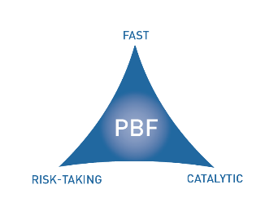

Проект ПРООН
“Совершенствование Верховенства права и доступ к правосудию в целях обеспечения устойчивого мира”
Общественный мониторинг
Cтандарты государственных и муниципальных услуг

Slide 2
Государственная политика в сфере услуг
Смысл государственной политики по оптимизации государственных услуг:
Реализация принципов социального государства по обеспечению конституционных прав граждан на получение государственных услуг, обеспечение качества и доступности их предоставления.

Slide 3
Нормативная правовая база
Закон КР«О государственных и муниципальных услугах»
Постановление Правительства Кыргызской Республики «О мерах по оптимизации системы предоставления государственных услуг физическим и юридическим лицам» от 31 марта 2011 года № 129
Постановление Правительства Кыргызской Республики «Об утверждении Единого реестра (перечня) государственных услуг, оказываемых органами исполнительной власти, их структурными подразделениями и подведомственными учреждениями» от 10 февраля 2012 года № 85
Постановление Правительства Кыргызской Республики «О Типовом стандарте государственных услуг» от 3 сентября 2012 года № 603

Slide 4
Государственная услуга
результат деятельности государственных учреждений, осуществляемой в рамках их компетенции по исполнению запроса физических и юридических лиц и направленной на реализацию прав, удовлетворение законных интересов потребителей услуг, либо исполнение обязанностей, возникающих в результате гражданско-правовых отношений;

Slide 5
Муниципальная услуга
результат деятельности муниципальных учреждений, осуществляемой в рамках их компетенции по исполнению запросов физических и юридических лиц, направленной на реализацию прав, удовлетворение законных интересов потребителей услуг, либо исполнение обязанностей, возникающих в результате гражданско-правовых отношений

Slide 6
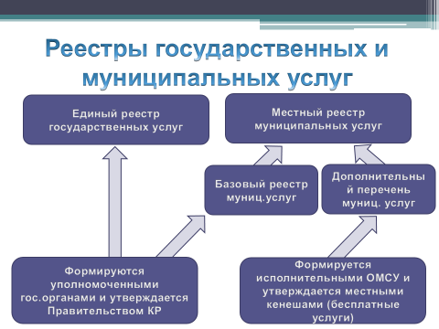

Slide 7
Стандарты
систематизированный набор требований, предъявляемых к государственной услуге, утверждаемый Правительством Кыргызской Республики и определяющий процедуру взаимодействия исполнителя государственной с потребителем услуги;

Slide 8
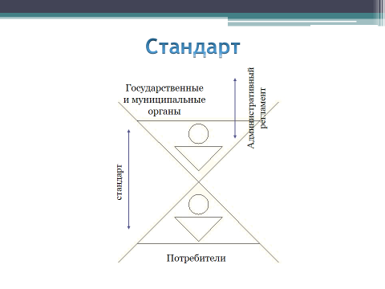

Slide 9
Структура стандарта
Наименование услуги, а также краткое описание действий исполнителя услуги в процессе ее предоставления: указать наименование услуги согласно реестрам государственных и муниципальных услуг, а также последовательное осуществление действий лицом, обеспечивающим предоставление услуги.
Полное наименование уполномоченного органа, предоставляющего услугу
Потребители государственной муниципальной услуги
Правовые основания получения государственной и муниципальной услуги: перечислить законы и иные нормативные правовые акты, на основании которых оказывается услуга.
Конечный результат предоставляемой государственной и муниципальной услуги: описать, как для потребителя выглядит конечный результат оказанной услуги. Также результатом услуги может являться устная рекомендация.
Условия предоставления государственной и муниципальной услуги: описать требования к помещениям, какие условия ожидания гарантируются посетителям (гардероб, туалет, наличие мест для сидения, наличие приспособлений для лиц с ограниченными возможностями здоровья, способ формирования очередности: электронная, живая очередь, запись) с учетом особенностей мужчин и женщин.

Slide 10
Структура стандарта
7. Сроки предоставления государственной и муниципальной услуги: указать сроки предоставления услуги
8. Информирование о государственной и муниципальной услуге, предоставляемой потребителю
9. Способы распространения информации о государственной и муниципальной услуге
10. Общение с посетителями
11. Способы обеспечения конфиденциальности
12. Перечень необходимых документов и/или действий со стороны потребителя услуги

Slide 11
Структура стандарта
13. Стоимость платной государственной и муниципальной услуги
14. Параметры качества государственной и муниципальной услуги
15. Способы предоставления государственной и муниципальной услуги, особенности ее предоставления в электронном формате
16. Отказ в предоставлении государственной и муниципальной услуги и порядок обжалования
17. Порядок обжалования
18. Периодичность пересмотра стандарта государственной и муниципальной услуги

Slide 12
Разработка проекта стандарта государственной услуги включает следующие шаги:
- создание рабочей группы по разработке проекта стандарта государственной услуги в уполномоченном государственном органе;
- подготовка проекта стандарта государственной услуги на основе Типового стандарта;
- обсуждение проекта стандарта государственной услуги заинтересованными сторонами, сбор их замечаний и предложений;
- доработка стандарта государственной услуги с учетом замечаний и предложений.

Slide 13
Утверждение проектов стандартов государственных услуг
1. Министерство экономики Кыргызской Республики вносит на заседание Межведомственной комиссии проекты стандартов государственных услуг в соответствии с Положением Межведомственной комиссии по формированию единого систематизированного реестра (перечня) государственных услуг, утвержденного распоряжением Правительства Кыргызской Республики от 31 мая 2011 года № 191-р
2. После рассмотрения и одобрения Межведомственной комиссией проекта стандарта государственной услуги уполномоченный государственный орган, ответственный за стандартизацию, вносит на утверждение в Правительство Кыргызской Республики в установленном порядке.

Slide 14
Проблема стандартизации государственных услуг:
Гражданское общество не участвует активно в разработке проектов стандартов, что несет риск одностороннего подхода к определению набора критериев качества государственной услуги

Slide 15
Смысл участия ОГО
Гражданское участие становится важным и неотъемлемым элементом не только общественного развития и самоуправления, но и государственного управления, включая нормотворческий процесс.
Эффективная деятельность гражданского общества – одно из обязательных условий перехода страны к инновационной экономике, модернизации всех сфер общественной жизни, более высокому качеству жизни граждан.

Slide 16
Смысл участия ОГО
Институтами гражданского общества накоплен значительный опыт практического участия в реализации государственной социальной политики. Неправительственные организации являются не столько внешними наблюдателями социальных преобразований, но и демонстрируют готовность брать на себя конкретные обязательства по решению актуальных социальных проблем.
В свою очередь, государство подтвердило востребованность и эффективность практик гражданского участия, реализуемых социально ориентированными некоммерческими организациями и общественными объединениями и признает необходимость соавторства гражданского общества во всех проводимых властью реформах.

Slide 17
Правовые основания
Статья 4. Основные принципы предоставления государственных и муниципальных услуг
1. Предоставление государственных и муниципальных услуг в Кыргызской Республике основывается и осуществляется на принципах: доступности услуг, обеспечения безопасности и качества услуг, ориентации на потребителя, добросовестности, подотчетности, прозрачности, равного права доступа к получению услуг независимо от пола, расы, языка, инвалидности, этнической принадлежности, вероисповедания, возраста, политических или иных убеждений, образования, происхождения, имущественного или иного положения, а также других обстоятельств, участия потребителей услуг в принятии решений по всем затрагивающим их права и интересы вопросам на всех стадиях планирования, предоставления, оценки качества и эффективности предоставляемых услуг.

Slide 18
Правовые основания
Статья 5. Формирование реестров государственных и муниципальных услуг
3. Порядок формирования и функционирования межведомственной комиссии устанавливается Правительством Кыргызской Республики при соблюдении следующих обязательных условий:
1) межведомственная комиссия должна состоять не менее чем наполовину из представителей гражданского сообщества и бизнес-сообщества;
2) при формировании межведомственной комиссии обеспечивается гендерный баланс: в состав комиссии должно входить не более 70 процентов лиц одного пола;
3) все члены межведомственной комиссии осуществляют свою деятельность на общественных началах.

Slide 19
Правовые основания
Статья 10. Разработка и утверждение стандарта предоставления государственной и муниципальной услуги
5. Учреждение, ответственное за стандартизацию государственной и муниципальной услуги, для разработки проекта стандарта (пересмотра стандарта) образует рабочую группу, которая в обязательном порядке не менее чем наполовину должна состоять из представителей гражданского сообщества и бизнес-сообщества.
При формировании рабочей группы обеспечивается гендерный баланс: в состав комиссии должно входить не более 70 процентов лиц одного пола.
6. Проект стандарта государственной и муниципальной услуги подлежит общественному обсуждению в порядке, установленном законодательством Кыргызской Республики.

Slide 20
Правовые основания
Статья 12. Изменение стандарта государственной и муниципальной услуги
2. Потребитель государственной и муниципальной услуги, объединения (ассоциации и союзы) потребителей государственных и муниципальных услуг вправе обратиться в учреждение, ответственное за стандартизацию государственных и муниципальных услуг, о досрочном пересмотре стандарта.
4. Отказ в досрочном пересмотре стандарта может быть обжалован в межведомственную комиссию, Правительство как коллегиальный орган либо в суд в порядке, определенном законодательством Кыргызской Республики.

Slide 21
Наиболее распространённые ошибки при разработке стандартов
Не вовлеченность представителей ГО
Попытки не конкретизировать формулировки
Включение в текст «и т.д. / и т.п.
Затягивание сроков разработки и утверждения стандартов
Отсутствие информации о разработке стандартов

Slide 22
Спасибо за внимание!

